Slide 1

Node.js 1일차
Node.js로 구현하는
쇼핑몰 CAMP
박준영
tech@agcweb.co.kr

Slide 2
목차
목차
장바구니 구현
결제 구현

Slide 3
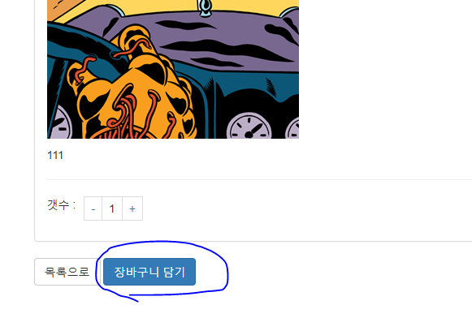
장바구니
장바구니 담기 UI 구현

Slide 4
장바구니
쿠키 구조도
쿠키 이름 | 쿠키값
cartList | { 제품ID : {제품 개수, 총가격,… } }, { 제품ID : {제품 개수, 총가격,… } }, { 제품ID : {제품 개수, 총가격,… } }, { 제품ID : {제품 개수, 총가격,… } },

Slide 5
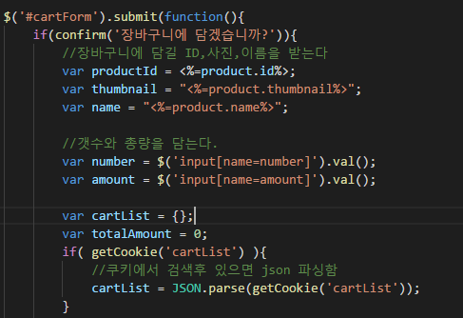
장바구니
담기액션( 제품ID, 개수, 총가격 )

Slide 6
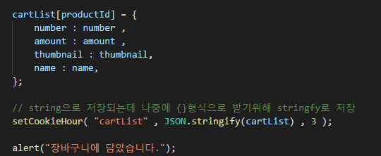
장바구니

Slide 7

장바구니
참고)
객체를 반복시키기
Object.keys 함수
기타) https://developer.mozilla.org/ko/docs/Web/JavaScript/Reference/Global_Objects/Object/keys

Slide 8
장바구니
쿠키 값이 있으면 cartList에 담음
키값으로 바로할당( 있으면 기존값
업데이트 )
쿠키에 다시 저장

Slide 9
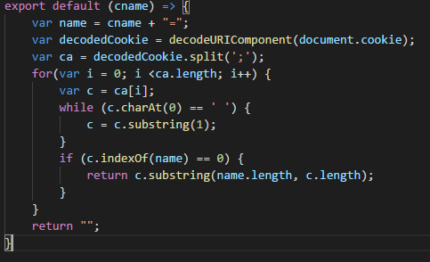
장바구니
참고) getCookie 함수
string으로 저장되고 ;으로 다음
key-value 구분

Slide 10

장바구니
삭제 구현하기
데이터가 위와 같으니 키값만 받아서 delete해준다
delete cartList[cartId];

Slide 11
장바구니 및 결제 구조
쿠키 이름 | 쿠키값
cartList | { 제품ID : {제품 개수, 총가격 } }, { 제품ID : {제품 개수, 총가격 } }, { 제품ID : {제품 개수, 총가격 } }, { 제품ID : {제품 개수, 총가격 } },
장바구니
담기
장바구니
삭제
결제
페이지
쿠키값 추가
index값을 찾아서
지움
현재 쿠키에서 cartList
불러옴

Slide 12

PG 연동

Slide 13
결제
PG = 전자결제 시스템
업체 : 이니시스, 다날, LG u+
방식 : 신용카드, 휴대폰소액결제
계좌이체

Slide 14
결제
아임포트 사용 안할시
고객
서버
PG사
결제요청
결제성공 및
실패 상태 반환

Slide 15
결제
아임포트 사용
요청데이터
결제요청
고객
서버
아임
포트
PG사
응답데이터
결제성공 및
실패 상태 반환

Slide 16
결제
아임 포트 장점
javascript api
편리하게 사용

Slide 17
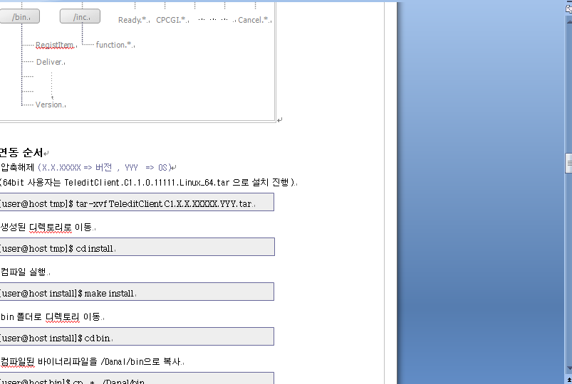
결제
만약 사용안할시?
ex) 휴대폰 소액 결제

Slide 18
결제
위와 같이 직접 서버에 결제 모듈들을 설치해야됨
데이터를 주고 받는 프로세스를 기억

Slide 19
결제
위와 같은 과정을 아임포트에서
미리 서버에 설치하고
중계를 해준다

Slide 20
결제
연동가이드
http://www.iamport.kr/getstarted

Slide 21
결제
파라미터
https://github.com/iamport/iamport-manual/blob/master/%EC%9D%B8%EC%A6%9D%EA%B2%B0%EC%A0%9C/README.md

Slide 22
결제
API
https://api.iamport.kr/

Slide 23
결제
실습 : 이니시스 PG연결
http://www.iamport.kr/

Slide 24
결제
회원가입
https://admin.iamport.kr/users/login

Slide 25
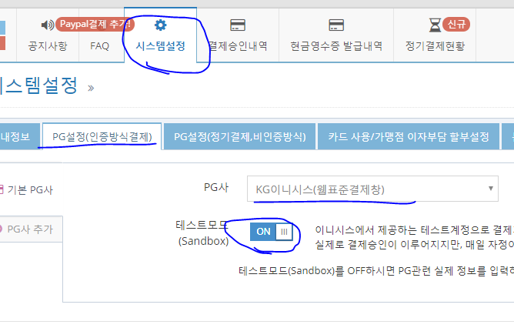
결제
시스템설정 – PG설정 – 이니시스
테스트모드 On

Slide 26
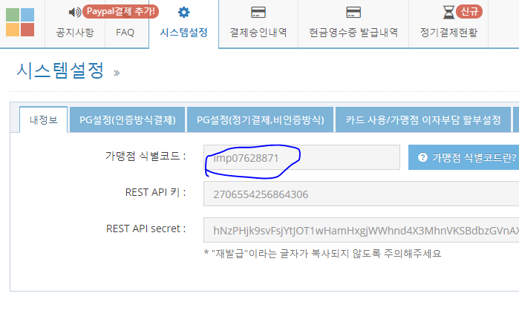
결제
가맹점식별코드 복사

Slide 27
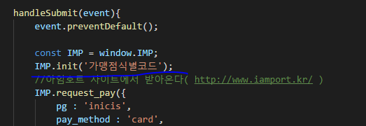
결제
식별코드 삽입

Slide 28

ngrok

Slide 29
ngrok
현재 내 피씨에 도메인을 연결해서
외부( 스마트폰 )에서 접근가능하게함
다운로드
https://ngrok.com/

Slide 30
ngrok
Windows의 경우 다음 PPT
Mac의 경우 34번 PPT로 이동

Slide 31
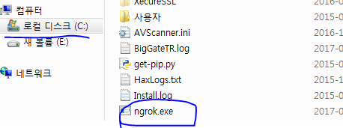
ngrok
다운로드 파일 압축해제후
ngrok.exe파일을
C:\ 로 이동

Slide 32
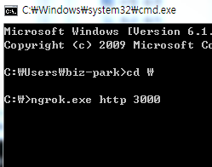
ngrok
실행명령
node로 서버가
실행되어있는 상태에서
ngrok.exe http 3000

Slide 33
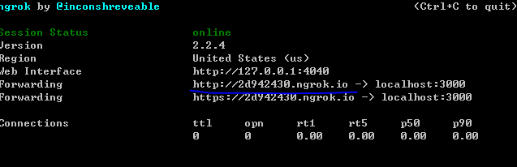
ngrok
해당 URL 긁어서 브라우저 또는
핸드폰에서 확인

Slide 34
ngrok
Mac의 경우
ngrok 파일을 바탕화면으로 이동

Slide 35
ngrok
cd ~/Descktop
아래 명령으로 실행시킨다
./ngrok http 3000

Slide 36
ngrok
해당 URL 긁어서 브라우저 또는
핸드폰에서 확인

Slide 37
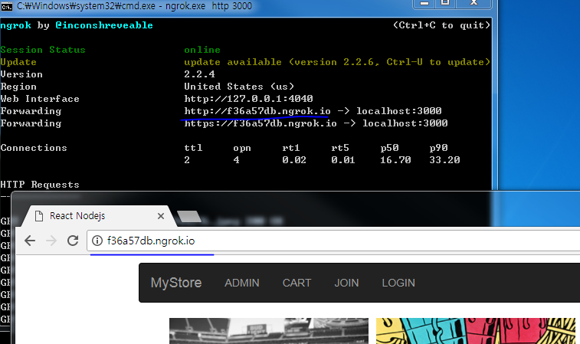
ngrok

Slide 38
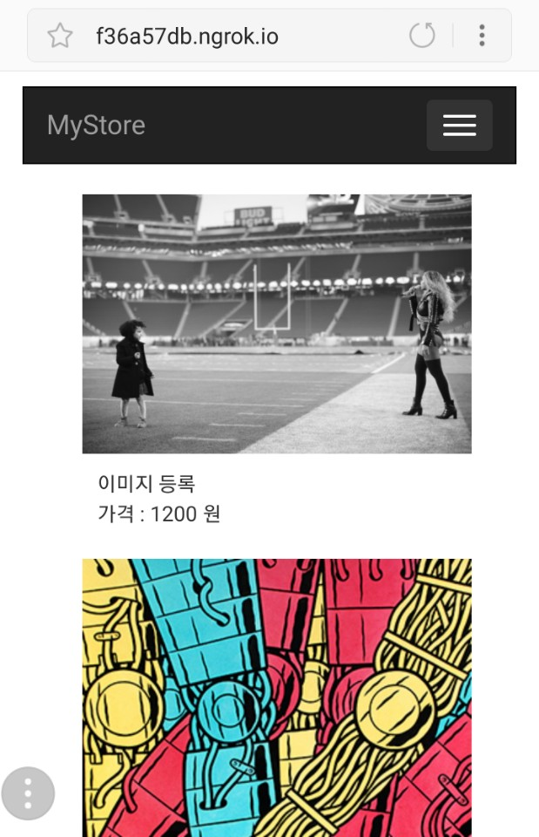
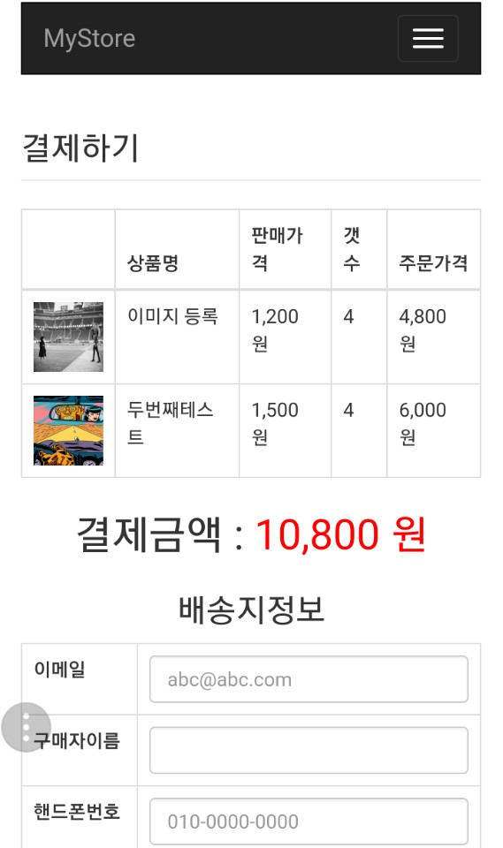
ngrok

Slide 39
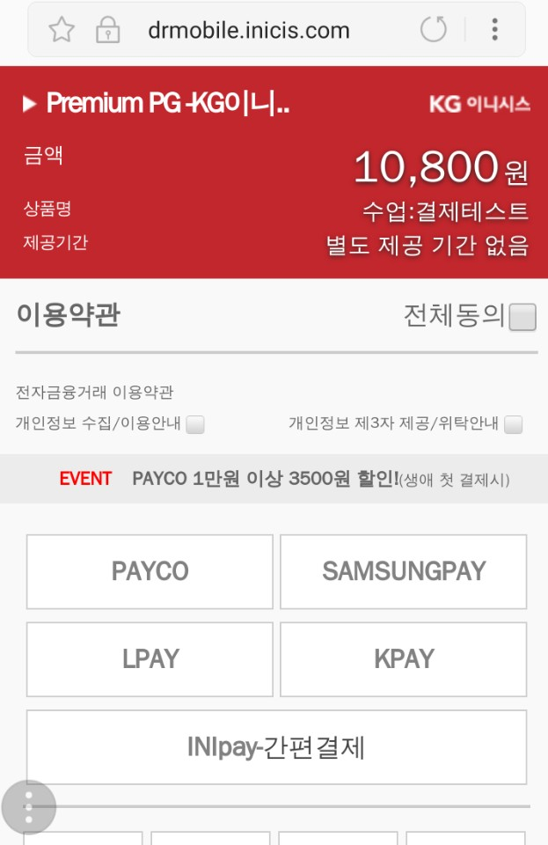
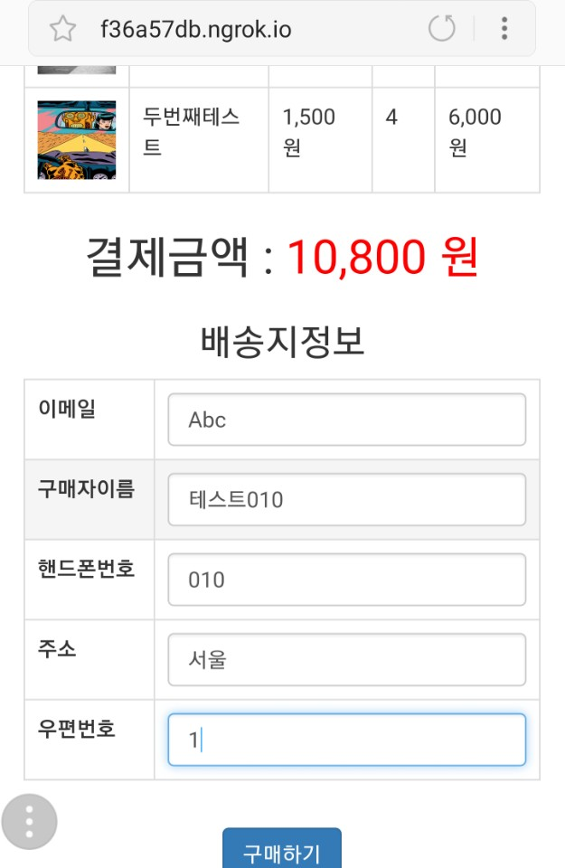
ngrok

